Slide 1
MSC – Das Siegel für nachhaltigen Fischfang
© Marine Stewardship Council 2023
Notes:
Erklärung:
Die folgende Präsentation hat der MSC entwickelt, um die Mitarbeiter von Unternehmen, die sich nach dem MSC-Lieferkettenstandard in der BASISVERSION zertifizieren lassen, umfassend über das MSC-Programm zu informieren. Diese Unternehmen können z.B. Verarbeiter, Großhändler oder Händler sein.
Die Präsentation enthält Informationen über den MSC, den Prozess einer MSC-Zertifizierung, die richtige Handhabung von MSC-zertifizierter Ware sowie die korrekte Nutzung des MSC-Siegels.

Slide 2
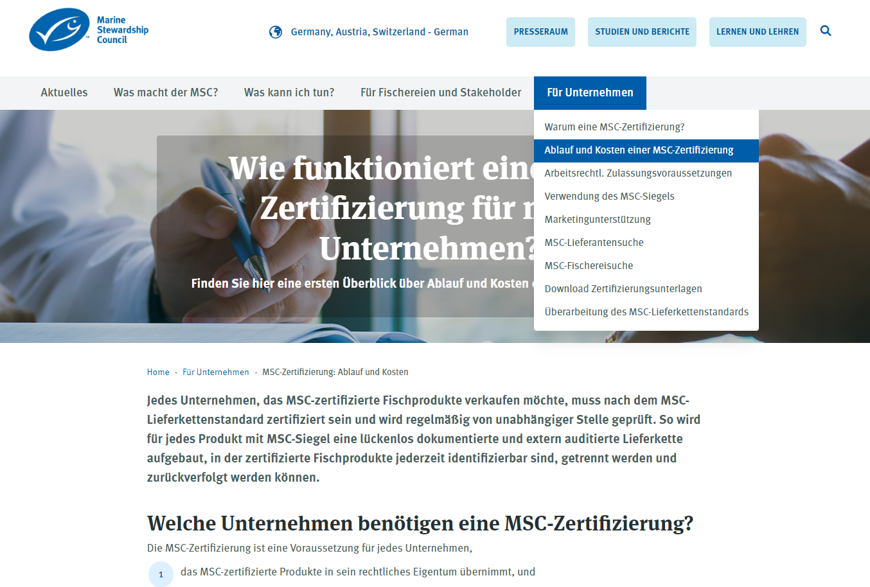
Hinweis: Weiterführende Informationen
Auf der MSC-Webseite finden Sie im Bereich „für Unternehmen“ viele hilfreiche Informationen rund um eine MSC-Zertifizierung sowie relevante MSC-Dokumente (Standards, Zertifizierungsleitfäden, Logonutzungrichtlinien) zum Download:
https://www.msc.org/de/vorteile/msc-zertifizierung

Slide 3
Module des Schulungsmaterials
1) Über den MSC
2) Der MSC-Umweltstandard für nachhaltige Fischerei
3) Der MSC-Lieferkettenstandard für Unternehmen
4) Das MSC-Siegel nutzen
5) Kommunikation Ihres MSC-Engagements
Notes:
Erklärung:
Die Präsentation besteht aus fünf Teilen:
Im ersten Teil werden der MSC, seine Arbeit und seine Ziele vorgestellt.
Im zweiten Teil wird der MSC-Umweltstandard für Fischereien erläutert.
Der dritte Teil informiert über den MSC-Lieferkettenstandard.
Im vierten Teil wird erläutert, worauf bei der Verwendung des MSC-Siegels zu achten ist.
Im fünften Teil werden Möglichkeiten und Materialien vorgestellt, die Ihr Unternehmen für seine Kommunikation einsetzen bzw. verwenden kann.
Die Teile 3 und 4 sind sehr wichtig für die MSC-Zertifizierung und Ihr Audit, da sie Informationen beinhalten, die im Tagesgeschäft umgesetzt werden müssen.

Slide 4
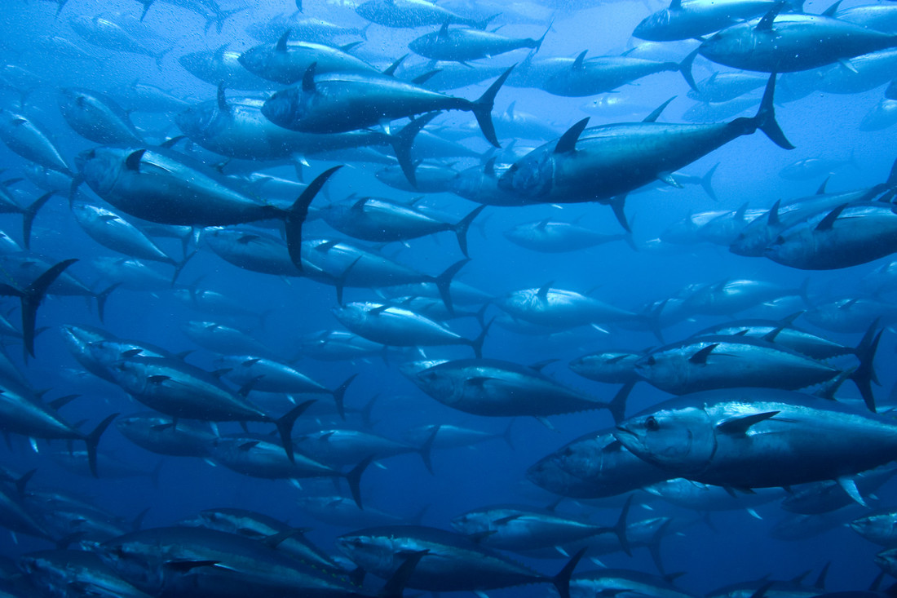
Warum MSC?
Unsere Meere sind eine wichtige Grundlage des Lebens auf unserem Planeten.
Sie bedecken mehr als 70% der Erdoberfläche und regulieren Klima und Sauerstoffgehalt der Atmosphäre.
Fisch macht 17% des von der Weltbevölkerung konsumierten tierischen Proteins aus.
Die Weltmeere stehen zunehmend unter Druck.
Unverantwortliche Fischereipraktiken schaden Fischbeständen, Ökosystemen und letztendlich der Fischereiwirtschaft.
Notes:
Erklärung:
Seit Jahrzehnten gehen Fischbestände in vielen Teilen der Meere stark zurück. In ihrem Bericht über den Zustand der weltweiten Fischerei im Jahr 2020 “The State Of World Fisheries And Aquaculture 2020“ berichtet die Welternährungsorganisation FAO*:
78,7% der weltweiten Anlandungen von Wildfisch stammt von Populationen, die innerhalb ihrer biologisch nachhaltigen Grenzen gefangen wurden
die Anzahl der nur mäßig befischten oder nicht voll ausgeschöpften Bestände ist von 90% Mitte der 70er Jahre auf 65,8% im Jahr 2017 gesunken.
Damit stehen viele beliebte Speisefische, aber auch Millionen von Arbeitsplätzen und die Vielfalt in den Meeren auf dem Spiel. Bedenkt man zudem, dass die Weltbevölkerung weiterhin wachsen und somit die Nachfrage nach Fisch auch in Zukunft steigen wird, ist klar, dass die Fischerei dringend nachhaltiger agieren muss.
*Quelle: FAO: UN Food and Agriculture Organisation, The State of World Fisheries and Aquaculture 2020 (Ernährungs- und Landwirtschaftsorganisation der Vereinten Nationen, Weltfischereibericht 2020)

Slide 5


Ziel des MSC = nachhaltige Fischerei
Globale Überfischung der Meere & illegale Fischerei stoppen
Langfristiger Erhalt von Fischbeständen und Ökosystemen
Erhalt von Wildfisch als bedeutende Nahrungsquelle
Sicherung der wirtschaftlichen Lebensgrundlage für die weltweit in der Fischerei Beschäftigten
Globale Fischindustrie in nachhaltigere Bahnen lenken
Notes:
Erklärung:
Ziel des MSC ist es, die weltweit Überfischung unserer Meere zu stoppen. Über ein globales Zertifizierungs- und Kennzeichnungsprogramm werden Fischereien belohnt, die nachweislich verantwortungsvoll arbeiten und Fischbestände und das Ökosystem Meer für die Zukunft erhalten.

Slide 6


MSC-Zertifizierungsprogramm
Fischerei/ Farm
Fischerei-Zertifizierung
Lieferketten-Zertifizierung
Lizenzvergabe
Endprodukt
Notes:
Erklärung:
Der MSC verfügt über zwei Standards:
- einen Umweltstandard für nachhaltige Fischerei und
- einen Lieferkettenstandard für Unternehmen, die MSC-zertifizierten Fisch ein- und verkaufen möchten.
Die Einhaltung der Standards wird einmal im Jahr von externen Stellen überprüft.
Sobald eine Fischerei nach dem MSC-Umweltstandard zertifiziert ist, darf sie ihre Fischprodukte mit dem MSC-Siegel verkaufen. Um eine lückenlose Rückverfolgbarkeit aufzubauen, müssen alle weiteren Unternehmen in der Lieferkette nach dem MSC-Lieferkettenstandard zertifiziert und ggf. für die Nutzung des MSC-Siegels lizenziert sein. Der Lieferkettenstandard hat das Ziel, dass MSC-zertifizierter Fisch in der gesamten Lieferkette getrennt verarbeitet und gelagert wird. Die Anforderungen an die Rückverfolgbarkeit sollen auch ausschliessen, dass illegal gefangener Fisch in die Lieferkette gelangt und dass nicht zertifizierter Fisch als MSC-zertifiziert verkauft wird. So soll sichergestellt werden, dass in Fischprodukten mit MSC-Siegel nachweislich Fisch aus MSC-zertifizierter Fischerei zum Einsatz kommt.

Slide 7

Zertifizierung durch unabhängige Drittparteien
MSC – entwickelt und verwaltet die MSC-Standards
Unabhängige, akkreditierte Auditorenteams –
führen Fischerei-/Lieferkettenbewertungen durch und treffen Entscheidung über Zertifizierung/ Suspendierung
Fischereiorganisation / Unternehmen – lässt sich freiwillig nach dem jeweiligen MSC-Standard bewerten
Notes:
Erklärung:
Die Bewertung von Fischereien und Unternehmen der Lieferkette wird von unabhängigen Zertifizierungsstellen durchgeführt. Das heißt, der MSC entwickelt - unter Einbezug verschiedener Interessengruppen - den Umweltstandard für Fischereien und den Lieferkettenstandard für Unternehmen der Lieferkette. Zugelassene und geschulte Zertifizierungsunternehmen prüfen, ob Fischereien und Unternehmen diese Standards erfüllen. Dieses Drittparteienbewertungssystem gilt derzeit als „Beste Praxis“ unter glaubwürdigen Zertifizierungsprogrammen. Mögliche Interessenkonflikte werden durch diverse Kontrollmechanismen begrenzt.

Slide 8


Zusammenarbeit MSC & ASC
MSC | ASC
Gegründet 1997 | Gegründet 2010
Umweltstandards für die Zertifizierung von Fischereien Arbeitsrechtl. Anforderungen seit 2019 | Umwelt- & Sozialstandards für die Zertifizierung von Fischfarmen
Ein weltweit gültiger Standard für alle wildlebenden Fischarten | Fischarten-spezifische Standards je nach Aufzuchtbedingungen
Lieferkettenstandard für die Zertifizierung von Unternehmen der Lieferkette Arbeitsrechtl. Anforderungen seit 2019 | Übernahme des MSC-Lieferkettenstandards für Unternehmen
Logo nur anwendbar auf Fisch und Meeresfrüchte aus wildlebenden Populationen (Meeresfischerei) | Logo nur anwendbar auf Fisch und Meeresfrüchte aus gezüchteten Populationen (Aquakultur)
Finanzierung durch Spenden und Lizenzgebühren | Finanzierung durch Spenden und Lizenzgebühren
Notes:
Erklärung:
MSC und ASC sind grundsätzlich zwei unabhängige Organisationen. Der ASC nutzt jedoch den Lieferkettenstandard des MSC. Dadurch ergibt sich ein grosser Vorteil für Unternehmen der Lieferkette: mit EINEM Audit nach dem MSC-Lieferkettenstandard können Sie BEIDE Zertifizierungen gleichzeitig erhalten – für Handhabung & Verkauf von MSC-zertifizierten sowie ASC-zertifzierten Fischwaren.

Slide 9
Module des Schulungsmaterials
1) Über den MSC
2) Der MSC-Umweltstandard für nachhaltige Fischerei
3) Der MSC-Lieferkettenstandard für Unternehmen
4) Das MSC-Siegel nutzen
5) Kommunikation Ihres MSC-Engagements
Notes:
Erklärung:
Die Präsentation besteht aus fünf Teilen:
Im ersten Teil werden der MSC, seine Arbeit und seine Ziele vorgestellt.
Im zweiten Teil wird der MSC-Umweltstandard für Fischereien erläutert.
Der dritte Teil informiert über den MSC-Lieferkettenstandard.
Im vierten Teil wird erläutert, worauf bei der Verwendung des MSC-Siegels zu achten ist.
Im fünften Teil werden Möglichkeiten und Materialien vorgestellt, die Ihr Unternehmen für seine Kommunikation einsetzen bzw. verwenden kann.
Die Teile 3 und 4 sind sehr wichtig für die MSC-Zertifizierung und Ihr Audit, da sie Informationen beinhalten, die im Tagesgeschäft umgesetzt werden müssen.

Slide 10
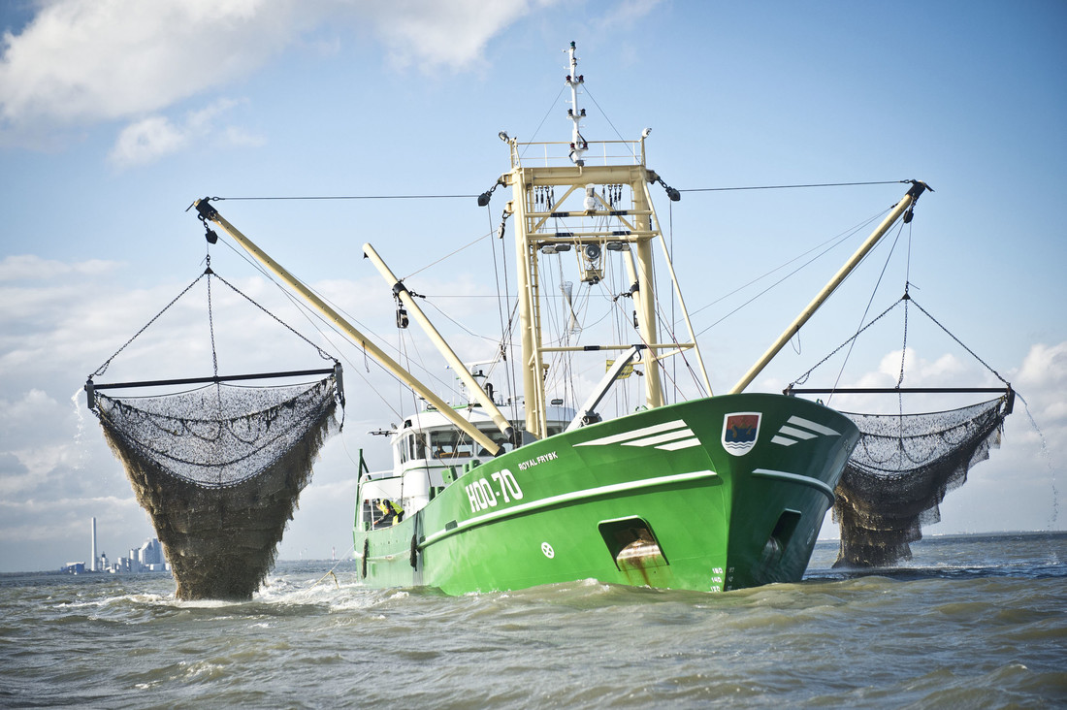
Der MSC-Umweltstandard für
nachhaltige Fischerei
Wurde von mehr als 200 weltweit tätigen Experten aus Wissenschaft, Fischerei und Umweltschutz entwickelt.
Beruht auf drei Grundprinzipien, um die (ökologische) Nachhaltigkeit eines Fischerei-Unternehmens zu bewerten.
Ist anwendbar auf alle legalen Fischereien weltweit, kein pauschaler Ausschluss bestimmter Fischarten, Fanggeräte und Fanggebiete.
Unabhängige Gutachter bewerten anhand des Umweltstandards für jede Fischerei individuell, ob diese umweltverträglich und bestandserhaltend arbeitet (Einzelfallbetrachtung).
Der Standard wird regelmäßig anhand der neusten wissenschaftlichen Erkenntnisse aktualisiert.
Notes:
Erklärung:
Der MSC-Umweltstandard wurde von mehr als 200 Experten über 2 Jahre entwickelt und ist das weltweit führende Programm für nachhaltige Fischerei. In regelmäßigen Abständen wird der Standard überprüft und an die neuesten wissenschaftlichen Erkenntnisse angepasst.
Der MSC-Umweltstandard ist ergebnisorientiert, nicht deskriptiv – d.h. er gibt den Fischereien keine Maßnahmen vor, sondern Zielsetzungen. Die Fischerei entscheidet selbst, welche Maßnahmen sie ergreift, um die jeweilige Zielsetzung zu erreichen. Die Zertifizierungsstelle entscheidet dann, ob die Zielsetzung dem Standard entsprechend erreicht wurde.
Der Hintergrund hierzu ist, dass es nur einen MSC-Umweltstandard gibt. Dieser ist anwendbar auf alle legalen Fischereien, Spezies, Fanggeräte und Fanggebiete weltweit. Ausnahme bilden Fischereien, die 1) Amphibien, Reptilien, Vögel und/oder Säugetiere fangen, 2) zerstörerische Fangmethoden anwenden, 3) innerhalb der letzten 2 Jahre für Arbeitsrechtsverletzungen verurteilt wurden, 4) reine Aquakulturen betreiben und 5) unter einer umstrittenen, einseitig ausgesprochenen Freistellung international gültiger Vereinbarungen durchgeführt wurden. Der Zertifizierer bewertet anhand des Standards für jede Fischerei individuell, ob sie nachhaltig arbeitet (Einzelfallbetrachtung).

Slide 11
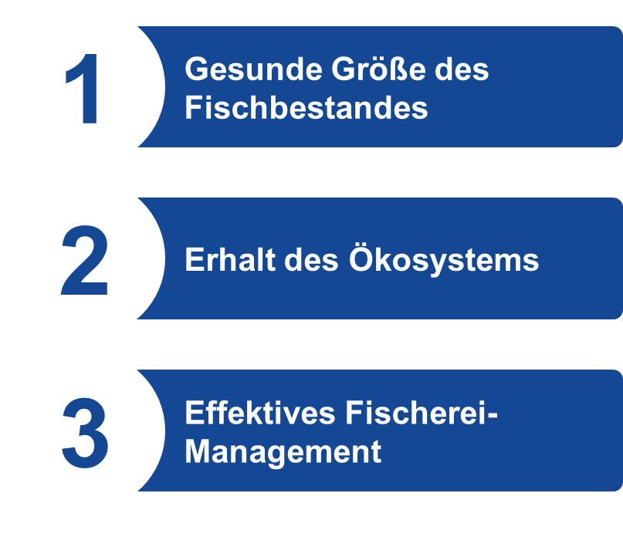
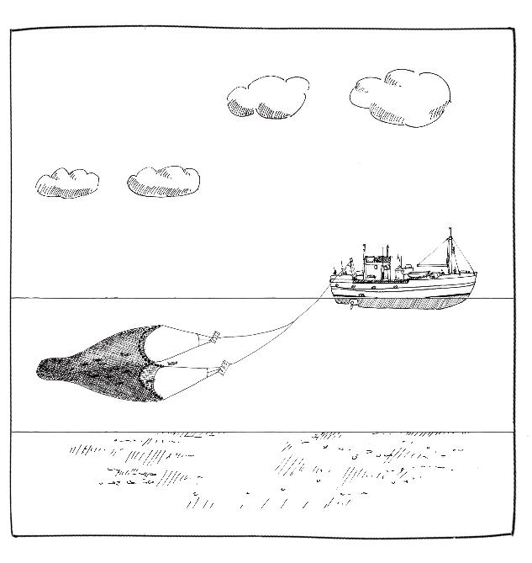

Der MSC-Umweltstandard
Drei Prinzipien für die Bewertung von Fischerei-Aktivitäten
Zertifizierung umfasst die Fänge aus einem definierten Bestand (A) mit einem definierten Fanggerät (B) durch eine definierte Fischereiflotte (C)
C
A
B
→ Der MSC-Umweltstandard erklärt
Notes:
Erklärung:
Prinzip 1) bedeutet, dass die Fischbestände langfristig auf hohem Niveau gehalten werden. Dabei darf man nicht vergessen, dass Fischbestände natürlichen Schwankungen unterliegen und mal größer und mal kleiner sein können. Wichtig ist jedoch, dass die Fischerei auf solche Veränderungen reagiert und, wenn nötig, weniger fängt, um den Fortbestand zu sichern.
Prinzip 2) bedeutet, dass die Fischerei keine langfristigen irreparablen Schäden im Lebensraum Meer verursachen darf. Unter diesem Prinzip wird z.B. der Beifang an Jungfischen, anderen Fischarten, Meeresvögeln und -säugern betrachtet. Beifang ist alles, was ungewollt im Netz der Fischer landet. Auch die Auswirkungen des Fanggerätes auf den Gewässerboden spielen eine Rolle.
Prinzip 3) bedeutet, dass die Fischerei alle lokalen, nationalen und internationalen Standards und Gesetze einhält. Weiterhin muss die Fischerei Strukturen schaffen, die es ihr erlauben, schnell und angemessen auf veränderte Bedingungen zu reagieren (wie z.B. klimatische Veränderungen oder Bestandsschwankungen), um so die Nachhaltigkeit der Fischerei zu ermöglichen.
Die drei Prinzipien untergliedern sich in 28 Indikatoren, die von einem unabhängigen Fischerei-Zertifizierungsteam bewertet werden. Die Bewertung einer Fischerei dauert im Durchschnitt 18 Monate.

Slide 12
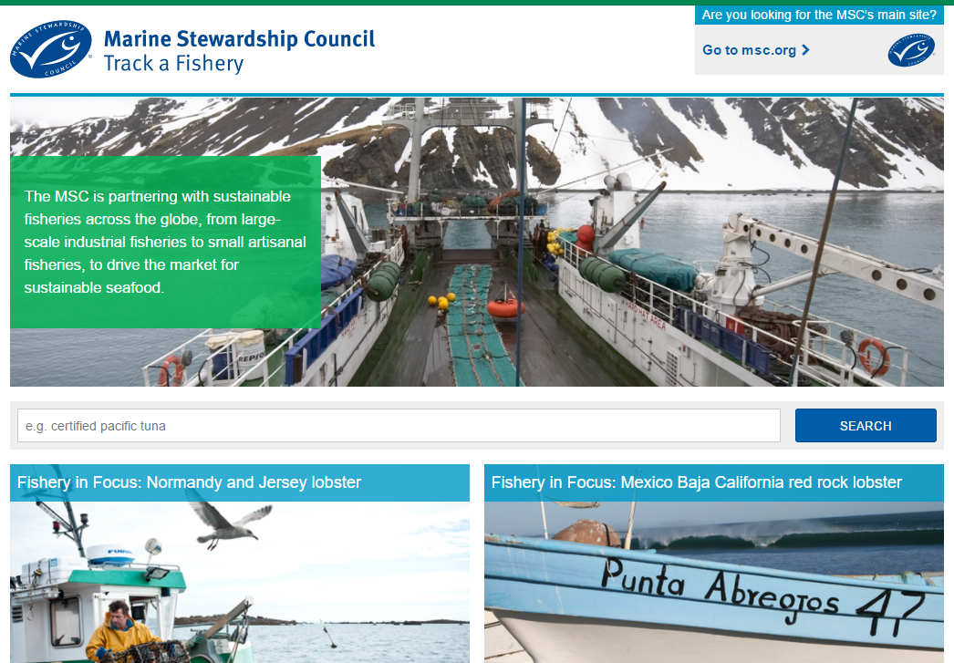
MSC-Fischerei-Datenbank
https://fisheries.msc.org/en/fisheries/
Notes:
Erklärung:
Alle weltweit nach dem MSC-Umweltstandard zertifzierten Fischereien sind öffentlich und transparent in einer Online-Datenbank gelistet.

Slide 13
Module des Schulungsmaterials
1) Über den MSC
2) Der MSC-Umweltstandard für nachhaltige Fischerei
3) Der MSC-Lieferkettenstandard für Unternehmen
4) Das MSC-Siegel nutzen
5) Kommunikation Ihres MSC-Engagements
Notes:
Erklärung:
Die Präsentation besteht aus fünf Teilen:
Im ersten Teil werden der MSC, seine Arbeit und seine Ziele vorgestellt.
Im zweiten Teil wird der MSC-Umweltstandard für Fischereien erläutert.
Der dritte Teil informiert über den MSC-Lieferkettenstandard.
Im vierten Teil wird erläutert, worauf bei der Verwendung des MSC-Siegels zu achten ist.
Im fünften Teil werden Möglichkeiten und Materialien vorgestellt, die Ihr Unternehmen für seine Kommunikation einsetzen bzw. verwenden kann.
Die Teile 3 und 4 sind sehr wichtig für die MSC-Zertifizierung und Ihr Audit, da sie Informationen beinhalten, die im Tagesgeschäft umgesetzt werden müssen.

Slide 14
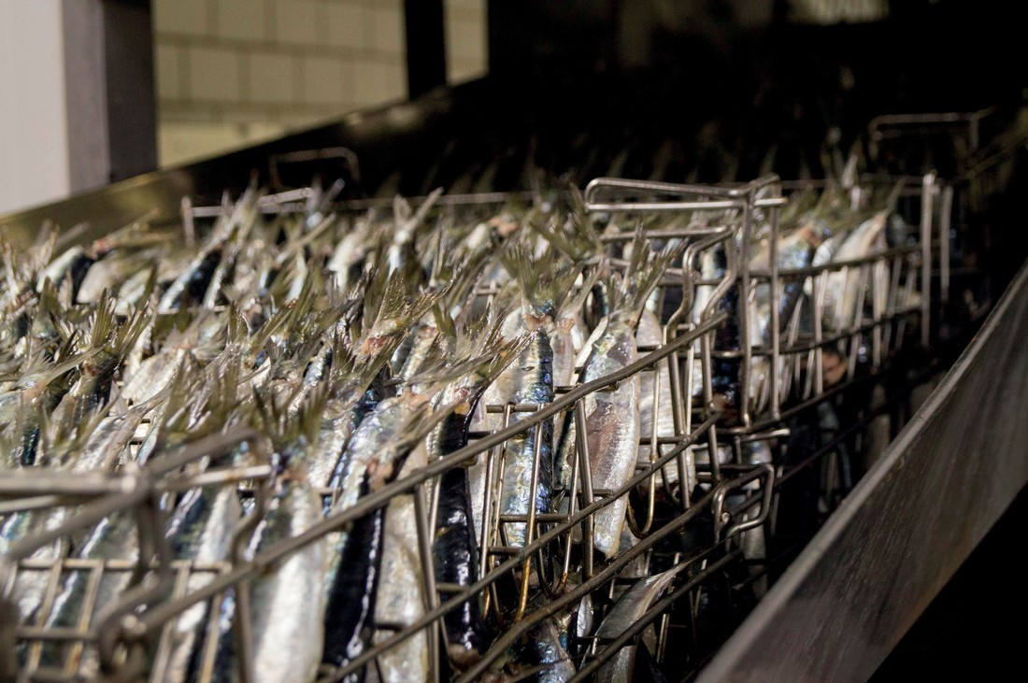
Der MSC-Lieferkettenstandard für Unternehmen
Ziel: Aufbau getrennter und rückverfolgbarer Lieferketten für Fisch aus MSC-zertifizierter Fischerei.
Keine Vermischung mit konventionell gefangenem Fisch oder Fisch aus Aquakultur.
Durch Abgleich von Ein- und Verkaufsmengen wird geprüft, dass ein Unternehmen nicht mehr MSC-Fisch verkauft als es eingekauft hat.
Nur MSC-zertifizierter Fisch darf als „MSC“ gekennzeichnet werden.
Notes:
Erklärung:
Die Zertifzierung nach dem MSC-Lieferkettenstandard ist – im Gegensatz zur Zertifizierung von Fischereien – eine reine Prozesszertifizierung, keine Umwelt- oder Nachhaltigkeitszertifizierung!
Ziel ist der Aufbau getrennter Warenströme für Fisch aus MSC-zertifizierten Fischereien. Jedes Unternehmen, das MSC-Fisch verarbeitet oder umpackt, muss daher zertifiziert sein und nachweisen, dass es MSC-Fisch getrennt lagert und verarbeitet, und zu jederzeit eindeutig kennzeichnet und dokumentiert. So soll sichergestellt werden, dass kein illegal gefangener Fisch in die Lieferkette gelangt, und dass kein nicht-zertifizierter Fisch als MSC-zertifiziert verkauft wird.
Am Ende der Lieferkette ist Fisch aus MSC-zertifizierter Fischerei dann für den Verbraucher zu erkennen am kleinen blauen MSC-Siegel auf einem Produkt.

Slide 15
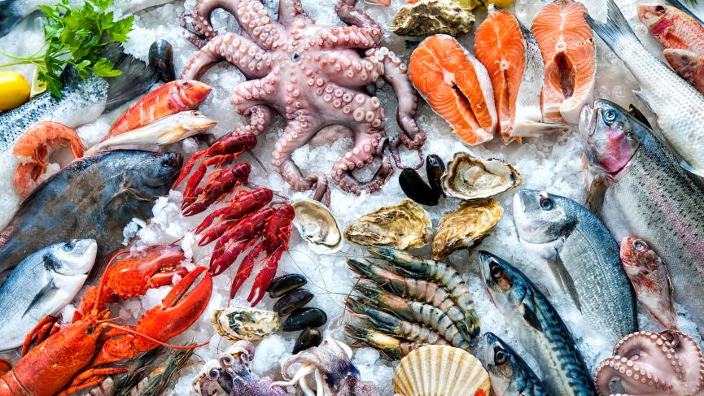
Der MSC-Lieferkettenstandard
1
Zertifizierte Produkte werden von zertifizierten Lieferanten gekauft.
2
Zertifizierte Produkte sind identifizierbar.
3
Zertifizierte Produkte werden getrennt.
4
Zertifizierte Produkte sind rückverfolgbar und Mengen werden aufgezeichnet.
5
Das Managementsystem des Unternehmens setzt die Anforderungen dieses Standards um.
→ Download: MSC-Lieferkettenstandard
Notes:
Erklärung:
Der Lieferkettenstandard besteht aus 5 Prinzipien. Diese werden auf den folgenden Folien erläutert:
Zertifizierte Produkte werden von zertifizierten Lieferanten eingekauft
Zertifizierte Produkte sind identifizierbar
Zertifizierte Produkte werden getrennt
Zertifizierte Produkte sind rückverfolgbar und die Mengen werden aufgezeichnet
Das Managementsystem des Unternehmens setzt die Anforderungen dieses Standards um.
Die Zertifizierung wird, wie auch bei den Fischereien, von einer unabhängigen Zertifizierungsgesellschaft durchgeführt. Der MSC verdient hieran kein Geld.

Slide 16
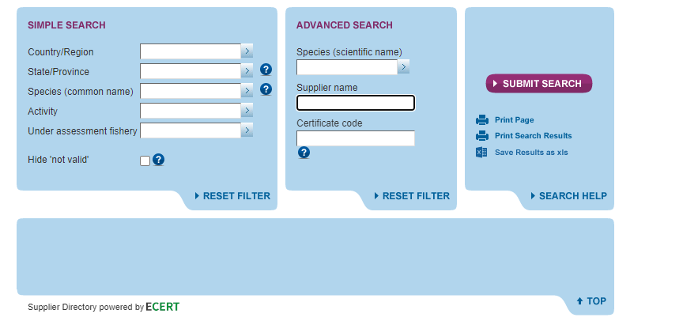
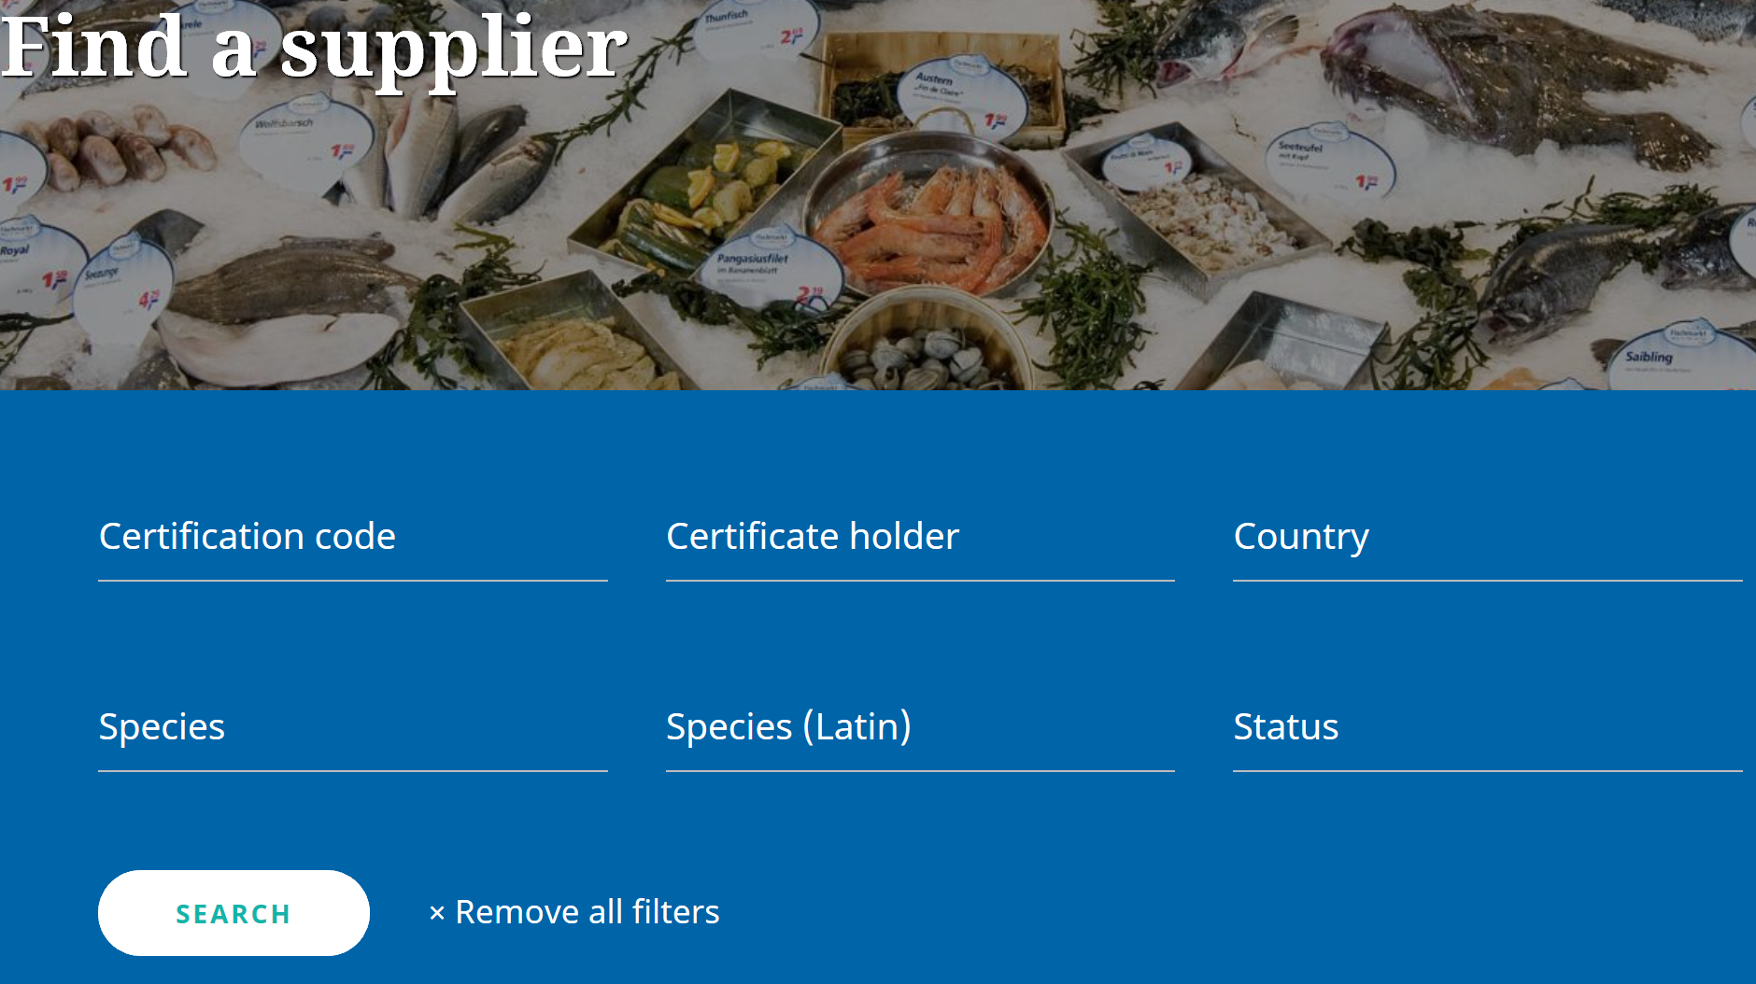
Prinzip 1: Einkauf von zertifizierten Lieferanten
Ob Ihr Lieferant zertifiziert ist, können Sie hier nachprüfen:
MSC-Lieferantendatenbank: ASC-Lieferantendatenbank:
https://www.msc.org/de/b2b-lieferantendatenbank https://www.asc-aqua.org/what-you-can-do/take-action/find-a-supplier/
Notes:
Erklärung:
Das 1. Prinzip des Lieferkettenstandards besagt, dass zertifizierte Produkte von zertifizierten Lieferanten gekauft werden müssen.
“Zertifizierte Produkte“ sind Fisch und Meeresfrüchte, die aus zertifizierten Fischereien bzw. Fischfarmen stammen und entlang der Lieferkette lückenlos rückverfolgbar sind.
Sie können in der Lieferantendatenbank überprüfen, ob Ihr Lieferant über ein gültiges MSC-Zertifikat verfügt.

Slide 17
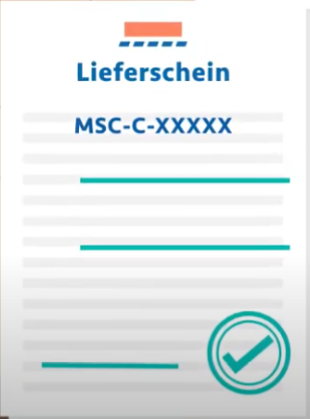

Prinzip 2: Zertifizierte Produkte sind identifizierbar
Kennzeichnung:​
Produkte, die MSC-zertifizierte Rohware enthalten, müssen zu jeder Zeit als zertifiziert identifizierbar sein​
(z.B. durch den Zusatz „MSC“, das Abdrucken Ihrer Zertifizierungsnummer oder einen internen Code für MSC-Ware).
Davon ausgenommen sind Verkaufsrechnungen an Endverbraucher​
Stellen Sie sicher, dass ausschließlich zertifizierte Produkte mit einer entsprechenden Kennzeichnung versehen werden​.
Achten Sie auf die korrekte Ausweisung der Fischart und, sofern angegeben, des Fanggebietes​.
Notes:
Erklärung:​
Zertifizierte Produkte müssen in allen Phasen von Einkauf, Wareneingang, Lagerung, Verarbeitung, Verpackung, Kennzeichnung, Verkauf und Auslieferung als zertifiziert erkennbar sein. Davon ausgeschlossen sind Verkaufsrechnungen an Endverbraucher: z.B. Belege in Restaurants und Gastronomiebetrieben. Darauf müssen zertifizierte Produkte nicht einzeln aufgeführt sein, obwohl die zertifizierten Artikel am Ort des Produktangebots (z. B. auf der Speisekarte oder an der Fischtheke) ausgewiesen werden müssen.​
Es wird empfohlen, dass zertifizierte Produkte sowohl auf dem Produkt selbst als auch auf den dazugehörigen Begleitdokumenten als zertifiziert identifizierbar sind. So können zum Beispiel auf der Verpackung, dem Behälter oder der Palette eine Beschriftung oder ein Etikett angebracht werden. ​
Es können vielfältige Kennzeichnungsmethoden benutzt werden, um zertifizierte Produkte zu identifizieren, u. a. Abkürzungen („MSC“ oder „ASC“), die Zertifizierungsnummer oder ein anderes, internes Kennzeichnungssystem. Ist es u. U. nicht möglich oder nicht praktikabel, physische Produkte zu kennzeichnen (z. B. Fisch in Behältern zum Auftauen), müssen Sie zeigen können, wie das physische Produkt seinen entsprechenden Begleitdokumenten zugeordnet werden kann, aus denen Zertifizierungsstatus und Rückverfolgbarkeit hervorgehen. ​
Informationen zur Lizenzvereinbarung und Nutzung des MSC-Siegels finden Sie in Kapitel 4 dieser Präsentation. ​

Slide 18
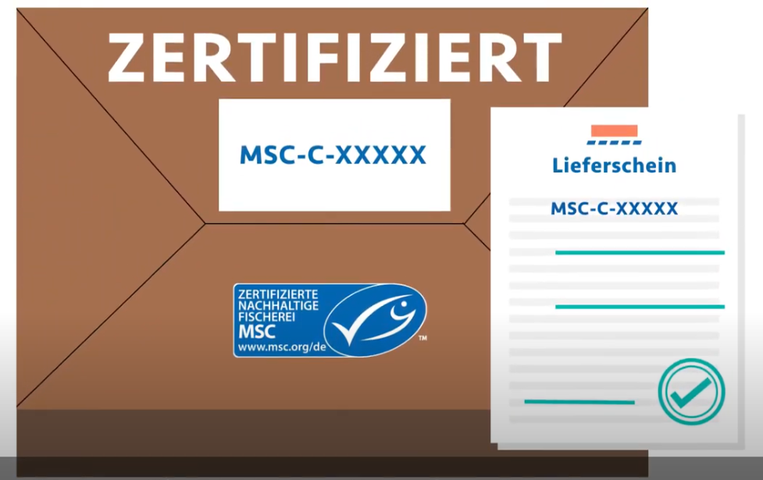
Prinzip 2: Zertifizierte Produkte sind identifizierbar
  Wareneingang:
  Prüfen, ob bestellte MSC-zertifizierte Ware tatsächlich geliefert wurde (kein Ersatz durch konventionelle Ware)
  Prüfen, ob die MSC-zertifizierte Ware separat verpackt und als MSC-zertifiziert ausgewiesen ist
  Prüfen, ob Menge der Lieferung mit Menge auf dem Lieferschein übereinstimmt
  Lieferdokumente nach der Wareneingangsprüfung aufbewahren
Notes:
Erklärung:
Überprüfen Sie bei Eintreffen der Ware, ob diese separat verpackt und als MSC-zertifiziert erkenntlich ist (Verpackung, Rechnung, Lieferschein oder elektronische Information des Lieferanten). Die Ware muss NICHT notwendigerweise mit dem MSC-Siegel, Kürzel „MSC“ oder der Zertifikatsnummer ausgewiesen sein. MSC-zertifizierter Ware könnte z.B. auch ein bestimmter interner Code zugewiesen werden, der als „Platzhalter“ für MSC fungiert. Dies muss dem Kunden gegenüber jedoch deutlich gemacht werden.
Gleichen Sie die Menge des gelieferten und die Menge des auf dem Lieferschein angegebenen MSC-zertifizierten Fischs ab. Bewahren Sie alle Lieferdokumente auf. Informieren Sie Ihre Mitarbeiter, wo die Lieferscheine aufzubewahren sind.

Slide 19

Prinzip 3: Zertifizierte Produkte werden getrennt
Lagerung:
Wie wird sichergestellt, dass MSC-Ware vom Wareneingang bis zum Warenausgang bzw. Abverkauf nicht mit nicht-zertifizierter Ware vermengt oder vertauscht wird?
  Es gibt einen separaten und klar gekennzeichneten Bereich für MSC-zertifizierten Fisch im Lager, Behälter oder Kühlfach.
  Kennzeichnen Sie die Ware eindeutig als MSC-zertifiziert.
  Produkte, die nach unterschiedlichen Zertifizierungsprogrammen zertifiziert sind, dürfen nicht miteinander vermengt werden, wenn sie jeweils als zertifiziert verkauft werden sollen.*
  Für die Verarbeitung von MSC-zertifizierter Ware und nicht-zertifizierter Ware müssen die vorgeschriebenen Mengenanteile eingehalten werden.**
  Wird ausschließlich MSC-zertifizierte Ware gekauft, besteht keine Gefahr der Verwechselung.
Notes:
Erklärung:​
Jedes Unternehmen hat eigene Abläufe und Systeme entwickelt. Der MSC hat deshalb darauf geachtet, dass seine Anforderungen in bestehende Systeme integriert werden können. Dies bedeutet, dass jedes Unternehmen ein eigenes Vorgehen zum Erfüllen des MSC-Standards entwickeln kann. Die oben genannten Beispiele zeigen, welche Möglichkeiten es gibt, die Trennung von MSC-zertifiziertem Fisch und anderem Fisch sicherzustellen.​
*​ Werden beispielsweise sowohl MSC-Lachs als auch ASC-Lachs an einer Frischfischtheke angeboten, müssen diese separat ausgelegt und entsprechend als MSC bzw. ASC gekennzeichnet werden. Eine gemeinsame Kennzeichnung der jeweiligen Bestandteile muss durch den MSC erlaubt werden (z.B. bei einem Gericht, dass sowohl MSC-Lachs als auch ASC-Garnelen enthält).
** Wird ein Endprodukt wie z.B. ein Heringssalat in der Feinkosttheke aus zertifiziertem und nicht-zertifiziertem Fisch hergestellt, muss der Anteil des MSC-zertifizierten Fisches mindestens 95% betragen, um als MSC-zertifiziert verkauft werden zu können. Gleiches gilt für in Restaurants zubereitete Fischgerichte.
Wichtig ist auch, darüber zu informieren, was passiert, wenn kein MSC-zertifizierter Fisch mehr auf Lager liegt (Neubestellung, Ware nicht als MSC-Ware kennzeichnen, falls stattdessen nicht-MSC-zertifizierter Fisch verwendet wird. Im folgenden Teil der Präsentation werden detaillierte Informationen zur Handhabung von MSC-zertifiziertem Fisch gegeben.​
​
ANMERKUNG des MSC: Wir empfehlen, Ihre Vorgehensweisen und Maßnahmen in diese Präsentation für Mitarbeiterinnen und Mitarbeiter aufzunehmen. Gegebenenfalls empfiehlt es sich, die folgenden und Ihre eigenen Folien auszudrucken und gut sichtbar in allen Standorten auszuhängen oder in einem Ordner zugänglich zu machen.

Slide 20

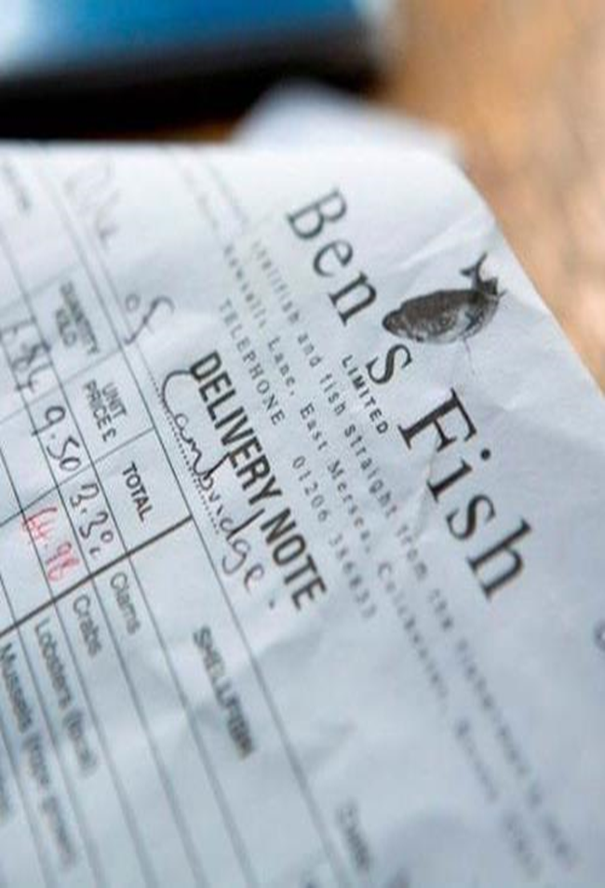
Prinzip 4: Zertifizierte Produkte sind rückverfolgbar und
Mengen werden aufgezeichnet
Anforderungen und Dokumentation für das Audit​:
Rückverfolgungssystem, anhand dessen jedes als zertifiziert verkaufte Produkt zu jedem Zeitpunkt vom Verkaufsort zu einem zertifizierten Lieferanten zurückverfolgt werden kann, inkl. möglicher Zwischenschritte und Transfers.​
Aufzeichnungen führen, um eine Mengenberechnung von zertifizierten Produkten zu ermöglichen​.
Nachweis durch Lieferscheine u. Rechnungen, sowie bei internen Transfers durch interne Belege oder Übergabescheine zur Ermöglichung eines Mengenabgleichs​.
Werden relevante Aufzeichnungen verändert, ist dies deutlich zu dokumentieren (Zeitpunkt, Name/Initialen)​.
Notes:
Erklärung:​
Ihr Unternehmen muss über ein System zur Rückverfolgbarkeit über alle Standorte und Transfers zwischen diesen Standorten hinweg verfügen. Verfügt Ihr Unternehmen etwa über zentrale Lagerstellen, Verarbeitungsstandorte und Standorte im Endverbrauchergeschäft, muss zu jeder Zeit gewährleistet sein, dass sich ein dem Endkunden angebotenes oder auf Lager befindliches Produkt zu der Lieferung von einem zertifizierten Lieferanten zurückverfolgen lässt.
Aufzeichnungen zu den Mengen der gehandhabten zertifizierten Produkte müssen zu jedem Zeitpunkt, mit Ausnahme des Verkaufs oder Servierens, geführt werden. Mengenaufzeichnungen für verkaufte oder servierte zertifizierte Produkte sind nicht erforderlich. Verfügt Ihr Unternehmen jedoch über ein System zum Durchführen von Abgleichen von Wareneingang und -ausgang (d. h. zum Vergleich der Gesamtmenge von eingegangenem und verkauftem/serviertem zertifizierten Fisch), so verringert sich der Risikowert, was sich ggf. positiv auf die Anzahl der durchzuführenden Audits auswirkt.
Werden an einem Standort zum gleichen Zeitpunkt zertifizierte und nicht-zertifizierte Produkte der gleichen (oder ähnlicher) Fischarten gehandhabt, müssen Sie auch Aufzeichnungen über nicht-zertifizierten Fisch und Meeresfrüchte oder die Lieferungen für diese ähnlichen Arten führen. Dies soll der Zertifizierungsstelle ermöglichen zu prüfen, dass nur zertifizierte Produkte als zertifiziert identifiziert oder gekennzeichnet sind. Aufzeichnungen zum Verkauf oder Servieren von nicht-zertifizierten Produkten sind jedoch nicht erforderlich. Ähnliche Arten sind Fisch oder Meeresfrüchte, die eng miteinander verwandt sind (z. B. Kabeljau/Dorsch und Schellfisch) oder die ein ähnliches Aussehen haben, wie z. B. Filets verschiedener weißer Fischarten.
​

Slide 21
Prinzip 5: Das Managementsystem des Unternehmens setzt die Anforderungen des MSC-Standards um
Prinzip 5 befasst sich mit den Strukturen und Verfahrensweisen, die erforderlich sind, um die Einhaltung des Standards zu jeder Zeit zu gewährleisten.
Relevant im verarbeitenden Vertrieb ist insbesondere der Umgang mit nicht konformen Produkten
Problem | Eine Fehlkennzeichnung wird entdeckt, d.h. ein nicht MSC-zertifiziertes Produkt ist fälschlicherweise als MSC gekennzeichnet (z.B. mit dem MSC-Siegel in der Thekenauslage)
Was tun? | Mitarbeiter: Unmittelbare Benachrichtigung des Zertifizierungsbeauftragten, damit dieser entsprechende Korrekturschritte einleiten kann
Nächste Schritte | Verkauf des falsch gekennzeichneten Produkts sofort einstellen Innerhalb von 2 Tagen Ihren zuständigen Zertifizierer benachrichtigen Ursache für Fehlkennzeichnung feststellen: Wo ist sie aufgetreten, in welchen Verantwortungsbereich fiel sie? Maßnahmen umsetzen, um Wiederholung zu vermeiden Sicherstellen, dass die falsch gekennzeichneten Produkte nicht als MSC-zertifiziert verkauft werden (z.B. durch Entfernen des MSC-Siegels in der Fischtheke)
Notes:
Erklärung:
Was ist zu beachten, wenn eine Fehlkennzeichnung entdeckt wird?
Problem: Nicht-zertifizierter Fisch ist fälschlicherweise als MSC-Ware ausgewiesen, bzw. es kann nicht nachgewiesen werden, dass ein Produkt mit MSC-Siegel aus einer zertifizierten Quelle stammt.
In einem solchen Fall ist unmittelbar der zuständige Zertifizierungsbeauftrage zu informieren, damit dieser angemessene Maßnahmen ergreifen kann. Es müssen umgehend alle fälschlich gekennzeichneten Produkte aus dem Verkauf genommen werden. Die Zertifizierungsstelle ist innerhalb von 2 Tagen zu benachrichtigen. Wichtig ist auch, die Ursache der Fehlkennzeichnung zu ergründen und Schritte einzuleiten, um weitere Fehlkennzeichnungen zukünftig zu vermeiden.
Umgang mit anderen Problemen bei der Handhabung von MSC-Ware
Weitere Probleme in Bezug auf den MSC-Prozess können unter anderem sein, dass Rechnungen oder Lieferscheine verloren gehen, neue Fischarten nicht rechtzeitig an die Zertifizierungsstelle gemeldet wurden oder ein Werbematerial vor der Veröffentlichung nicht vom MSC freigegeben wurde. Auch hier muss der Zertifizierungsbeauftragte unmittelbar benachrichtigt werden, um zu entscheiden, wie mit diesen geringfügigen Abweichungen umzugehen ist.

Slide 22
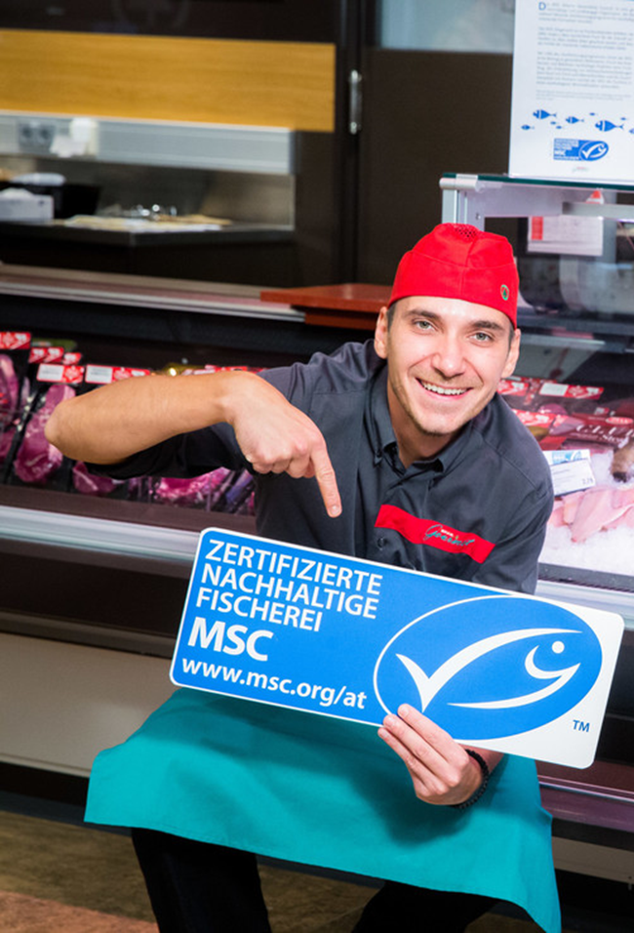
Prinzip 5: Das Managementsystem des Unternehmens setzt die Anforderungen dieses Standards um
Auch der Zertifikatsumfang und Mitteilungen im Falle von Änderungen fallen unter Prinzip 5. Zum Zertifikatsumfang gehören:
1) Fischarten, die als zertifiziert gehandhabt werden
2) Ausgeführte Aktivitäten
3) Genutzte Zertifizierungsprogramme: MSC und/oder ASC
Restaurant/Essen zum Mitnehmen | Verpacken oder Umpacken
Einzelhandel an Verbraucher | Erstverarbeitung
Lagerung | Vertrieb
Transport | Großhandel
Handel mit Fischöl/Fischmehl | Manuelle Entladung
Auftragsverarbeitung/Lohnherstellung | MSC Fischfang/Entnahme
Notes:
Erklärung:
Das Zertifikatsumfang ist der Geltungsbereich des Zertifikats Ihres Unternehmens und hat drei Komponenten:
die von Ihrem Unternehmen gehandhabten zertifizierten Fisch- und Meeresfrüchtearten;
die mit den zertifizierten Produkten ausgeführten Tätigkeiten. Hierzu zählen u.a. der Lebensmitteleinzelhandel, Vertrieb, Transport, Lagerung, Ver- und Umpacken, Großhandel, Erstverarbeitung und Restaurantbetrieb;
die von Ihrem Unternehmen genutzten Zertifizierungsproamme, die den MSC-Lieferkettenstandard nutzen. Hierbei handelt es sich ausschließlich um MSC und ASC
Ändern sich die gehandhabten Arten, erweitern Sie ihr Sortiment um ASC-Ware oder führen Sie neue Tätigkeiten aus, muss auch Ihr Zertifikatsumfang entsprechend erweitert werden. Die entsprechenden Änderungen müssen immer direkt Ihrer Zertifizierungsstelle mitgeteilt werden (nicht dem MSC)!

Slide 23
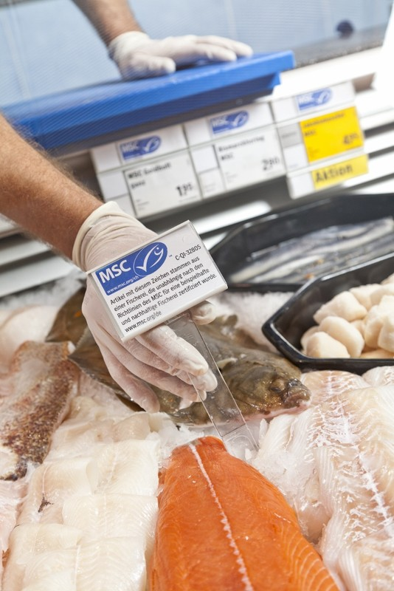
Prinzip 5: Das Managementsystem des Unternehmens setzt die Anforderungen dieses Standards um
Welche Änderungen müssen der Zertifizierungsstelle vom Zertifizierungsbeauftragten gemeldet werden und wann?
Schriftlich, innerhalb von 10 Tagen
Neuer Zertifizierungsbeauftragter
Neue zertifizierte Lieferanten
Neue zertifizierte Fischarten
Schriftlich, vorab
Neue Aktivität/Tätigkeit
Weitere Zertifizierungsprogramme
Beauftragung von neuen Subunternehmen, die in Lohnverarbeitung oder Umverpackung tätig sind
Bei nächstem Audit
Beauftragung von neuen Subunternehmen für Lagerung oder Transport
Notes:
Erklärung:
Falls Änderungen am Zertifikatsumfang oder in den Abläufen des Betriebes auftreten, müssen diese der Zertifizierungsstelle gemeldet werden. Hierfür ist der Zertifizierungsbeauftragte Ihres Unternehmens zuständig. Es gelten unterschiedliche Zeiträume für die Benachrichtigung, abhängig von der Änderung.
So müssen:
Innerhalb von 10 Tagen schriftlich neue Zertifizierungsbeauftragte, neue zertifizierte Lieferanten und neue zertifizierte Fischarten gemeldet werden.
Vorab schriftlich neue Aktivitäten oder Tätigkeiten, weitere Zertifizierungsprogramme oder das Beauftragen von neuen Subunternehmen, die in der Lohnverarbeitung oder im Umverpacken tätig sind, gemeldet werden.
Beim nächsten Audit die Beauftragung von neuen Subunternehmen für Lagerung und/oder Transport gemeldet werden.

Slide 24
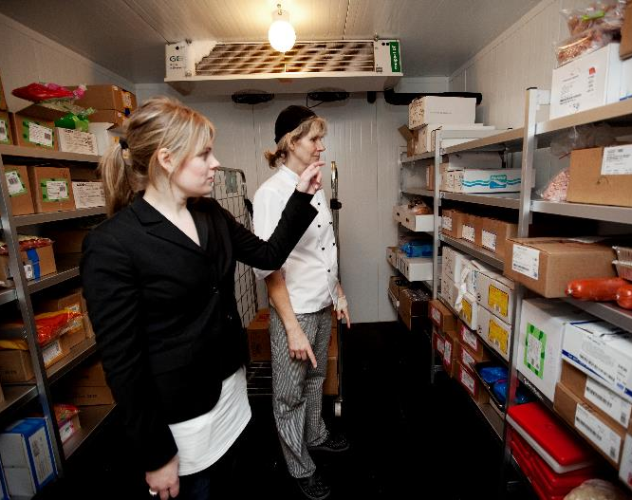
Überblick: Audit
  Die Zertifizierung erfolgt anhand eines Audits durch eine unabhängige Zertifizierungsstelle (nicht durch den MSC).
  Die Dauer des Audits ist abhängig von der Größe des Betriebes, dem Umfang des Zertifikats, etc.
  Das Zertifikat ist 3 Jahre gültig.
  Kontrollaudits finden ca. alle 12 Monate statt.
  Audits können auch unangekündigt innerhalb von 90 Tagen vor/nach dem ursprünglich fälligen Datum des Kontrollaudits stattfinden.
Notes:
Erklärung:
Während des Audits prüft der Zertifizierer, ob die Arbeitsabläufe im Unternehmen sicherstellen, dass MSC-gekennzeichneter Fisch nicht mit anderem Fisch vermengt oder vertauscht wird. Auch verwaltende Arbeiten werden geprüft, d.h. es werden Massenbilanzrechnungen durchgeführt und Dokumente gesichtet. Mitarbeiterinnen und Mitarbeitern werden Fragen über den MSC-Lieferkettenstandard und dessen Einhaltung gestellt.
Der Auditor führt Rückverfolgbarkeitstests durch, die die Verbindung zwischen Warenein- und -ausgang prüfen. Zusätzlich können der Ware durch den Auditor Proben z.B. für DNA-Tests entnommen werden, um sicherzustellen, dass die ausgewiesene Fischart mit dem verkauften Fisch übereinstimmt.
Das MSC-Zertifikat ist drei Jahre gültig und kann danach mittels einer erneuten Zertifizierung verlängert werden. In der Zwischenzeit gibt es regelmäßige Überprüfungen (Kontrollaudits) durch den Zertifizierer. Ein Audit findet in der Regel alle 12 Monate nach Erhalt des Zertifikats statt. Eine Überprüfung kann angekündigt oder unangekündigt erfolgen. Ein unangekündigtes Kontrollaudit kann 90 Tage vor oder nach dem ursprünglich angesetzten Termin stattfinden. Bei einem Verdacht auf Verstoß gegen die Anforderungen des Standards ist ein unangekündigtes Audit jederzeit möglich.

Slide 25

Dokumentation für das Audit
Allgemeines:
  Verfahrensanweisungen zur Handhabung von MSC-Ware
  Schulungsnachweise der Mitarbeiter
  MSC-zertifizierte Fischarten stimmen mit Ihrem Zertifikat überein
Einkauf/Verkauf:
  Nachweis gültiger Zertifizierung der Lieferanten
  Aufzeichnungen zu zertifizierten Warenein- und
  -ausgängen
  Ggf. Lieferscheine/Rechnungen mit MSC-Angabe
Handhabung der Ware:
  Die Rückverfolgbarkeit der Ware vom Ort der Ausgabe (z.B. Auslage in der Theke) zurück zu einer zertifizierten Lieferung muss dargelegt und nachgewiesen werden
Notes:
Erklärung:
Folgende Dokumentation muss für MSC-zertifizierte Ware erstellt und bei einem Audit dem Zertifizierer vorgelegt werden:
Allgemeines:
Erarbeiten Sie eine Verfahrensanweisung für die Handhabung von MSC-zertifizierter Ware. Hierfür können Sie beispielsweise diese Präsentation ergänzen und Ihre eigene Verfahrensanweisung und/oder Ihr spezifisches System einfügen.
Es müssen regelmäßig Schulungen für alle mit der Handhabung von MSC-zertifizierter Ware betrauten Mitarbeiter durchgeführt und für das Audit dokumentiert werden.
Stellen Sie sicher, dass die bei Ihnen im Verkauf befindlichen MSC-zertifizierten Fischarten mit jenen übereinstimmen, die Sie Ihrem Zertifizierer als von Ihnen geführte Ware gemeldet haben.
Einkauf/Wareneingang:
Heben Sie alle Lieferscheine zu MSC-zertifizierter Ware auf (die MSC-Zertifizierung der Ware muss hier vermerkt/hieraus ersichtlich sein).
Sie benötigen einen Nachweis über die gültige Zertifizierung Ihres/Ihrer Lieferanten. Drucken Sie dessen Eintrag in der Lieferanten-Datenbank des MSC aus. Die Lieferanten-Datenbank finden Sie unter: https://www.msc.org/de/zertifizierung-logonutzung/b2b-lieferantendatenbank. Achten Sie bitte darauf, dass das Zertifikat Ihrer Lieferanten gültig ist.
Handhabung bis zum Ort der Ausgabe
Sie müssen dem Zertifizierer die lückenlose Rückverfolgbarkeit MSC-zertifizierter Ware vom Ort der Ausgabe – sprich: der Auslage von MSC-Fisch in Ihrer Fischtheke oder vom Servieren an den Gast – zu einer entsprechenden zertifizierten Lieferung erläutern und nachweisen können. Mengenaufzeichnungen für verkaufte Produkte wie z.B. Verkaufsnachweise in Form eines Kassenbons müssen nicht zwingend vorgelegt werden.

Slide 26
Beispiel: Checkliste für das Audit
  Wir prüfen beim Wareneingang, dass wir die bestellte MSC-zertifizierte Ware von einem zertifizierten Lieferanten erhalten haben.
  Wareneingangsbelege für MSC-zertifizierte Ware werden als Nachweis für das Audit aufgehoben.
  Wir lagern MSC-zertifizierte Ware gesondert von anderer Ware.
  Wir kennzeichnen ausschließlich MSC-zertifizierte Ware als „MSC“.
  MSC-zertifizierte Ware kann immer eindeutig also solche identifiziert und damit von anderer Ware unterschieden werden.
  Zahlen über Verkauf und Weiterverarbeitung von MSC-zertifizierter Ware sind vollständig vorhanden.
  Nehmen wir neue Fischarten oder neue Lieferanten in unser MSC-Sortiment auf, informiert der Zertifizierungsbeauftragte unseren Zertifizierer innerhalb von 10 Tagen nach der 1. Lieferung.
Notes:
Erklärung:
Diese Checkliste können Sie bei Bedarf verändern, ausdrucken und an Ihre Mitarbeiter verteilen.

Slide 27
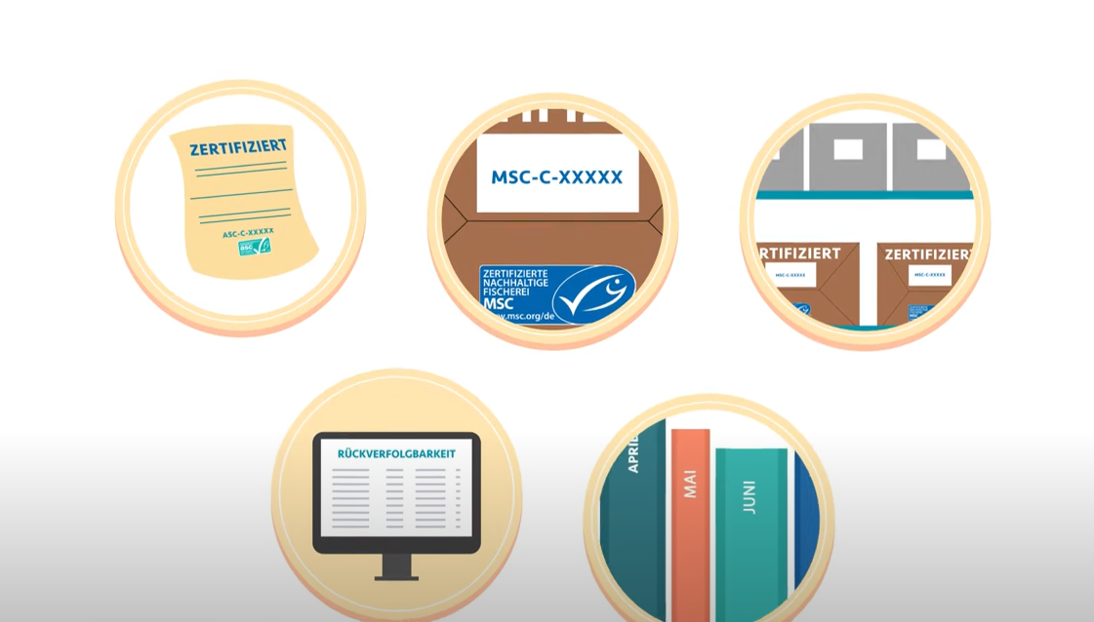
Schulungsvideos des MSC
Für Restaurants:
https://www.youtube.com/watch?v=cRHudT4h7uA&feature=youtu.be
Für Fischtheken:
https://www.youtube.com/watch?v=8FQHhHfmr_g&feature=youtu.be
Notes:
Erklärung:
Dieses Video erklärt den MSC-Lieferkettenstandard für Unternehmen der Lieferkette.
(Hinweis der MSC: im Video wird noch von „MSC-Rückverfolgbarkeitsstandard“ gesprochen. Dieser wurde 2023 umgenannt in MSC-Lieferkettenstandard. Die Inhalte sind jedoch gleich geblieben).

Slide 28
Module des Schulungsmaterials
1) Über den MSC
2) Der MSC-Umweltstandard für nachhaltige Fischerei
3) Der MSC-Lieferkettenstandard für Unternehmen
4) Das MSC-Siegel nutzen
5) Kommunikation Ihres MSC-Engagements
Notes:
Erklärung:
Die Präsentation besteht aus fünf Teilen:
Im ersten Teil werden der MSC, seine Arbeit und seine Ziele vorgestellt.
Im zweiten Teil wird der MSC-Umweltstandard für Fischereien erläutert.
Der dritte Teil informiert über den MSC-Lieferkettenstandard.
Im vierten Teil wird erläutert, worauf bei der Verwendung des MSC-Siegels zu achten ist.
Im fünften Teil werden Möglichkeiten und Materialien vorgestellt, die Ihr Unternehmen für seine Kommunikation einsetzen bzw. verwenden kann.
Die Teile 3 und 4 sind sehr wichtig für die MSC-Zertifizierung und Ihr Audit, da sie Informationen beinhalten, die im Tagesgeschäft umgesetzt werden müssen.

Slide 29
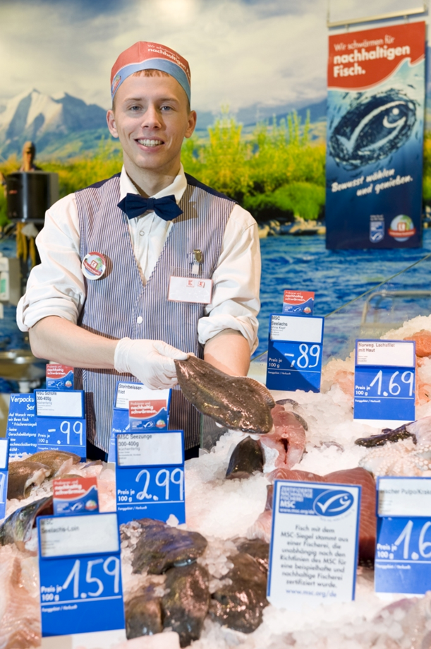
Voraussetzung MSC-Siegelnutzung
Das MSC-Siegel ist eine rechtliche geschützte Marke. Dies gilt auch für das Kürzel „MSC“ sowie den Namen „Marine Stewardship Council“. Die Verwendung ist daher diese Voraussetzungen geknüpft:
Ihr Unternehmen ist nach dem MSC- Lieferkettenstandard zertifiziert.
Sie haben eine Lizenzvereinbarung mit dem MSC unterschrieben.
→ Download: MSC-Siegel Nutzungsrichtlinien
Notes:
Erklärung:
Bevor das MSC-Siegel werblich verwendet werden kann, müssen einige Voraussetzungen erfüllt sein:
Das Unternehmen, das MSC-zertifizierten Fisch verkauft, ist zertifiziert. Dies ist auch über die Online-Lieferanten-Datenbank (www.msc.org/wo-kaufen/lieferantendatenbank) des MSC nachvollziehbar.
Es wurde eine Lizenzvereinbarung mit dem MSC geschlossen. Mit dieser Vereinbarung erhalten Sie das Recht, das MSC-Siegel zu zeigen und mit ihm zu werben, z.B. auf Ihrer Webseite, oder aber die Initialen „MSC“ oder den Namen „Marine Stewardship Council“ zu verwenden.

Slide 30










Prozess MSC-Siegelnutzung
4. Sie schicken uns Ihr Layout mit einem ausgefüllten Produkt- Genehmigungsformular
1. Sie beantragen die Lizenzvereinbarung
2. Beide Seiten unterschreiben
3. Sie erhalten die Logos und gestalten Ihre Verpackungen
max. 3 Tage
8. Wir schicken Ihnen die Gebühren-rechnung
7. Sie berichten uns Ihre Verkäufe der MSC-gekenn-zeichneten Produkte
6. Die Verpackung kann gedruckt werden und das Produkt geht in den Verkauf
5. Wir prüfen Verpackung und Formular und erteilen die Freigabe oder bitten um Anpassung
Notes:
Erklärung:
Bei der Verwendung des Siegels ist darauf zu achten, dass die Nutzungsrichtlinien des MSC wie Größe, Farbe, Form, Abstand zu anderen Texten usw. eingehalten werden.
Bitte schicken Sie jegliche Gestaltungsvorschläge an das Lizenzteam unter ecolabel@msc.org. Dieses kontrolliert die vertragsgemäße Nutzung des Siegels.
Verpackungsmaterial und alle Kommunikationsmittel wie Prospekte, Webseite etc., die das MSC-Siegel zeigen, wurden beim MSC angemeldet und von diesem vor Drucklegung freigegeben.
Auf diese Weise stellt der MSC sicher, dass sein Name und sein Siegel rechtmäßig eingesetzt werden und unterstützt das Unternehmen dabei, das MSC-Siegel optimal mit dem höchstmöglichen Wiedererkennungswert für seine Kunden anzuwenden.

Slide 31
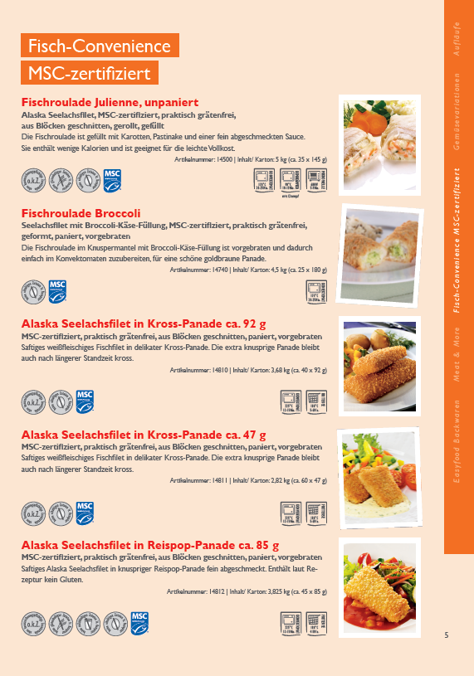
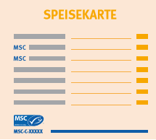
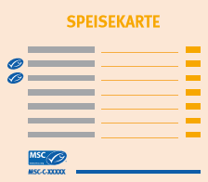
Nutzung des MSC-Siegels auf Speisekarten
Auf den Speisekarten muss deutlich zu erkennen sein, in welchem Gericht MSC-zertifizierte Ware enthalten ist.
Mögliche Kennzeichnungen für Speisen mit MSC-zertifiziertem Fisch:
Blaues Oval
MSC-Siegel
Abkürzung MSC
Zusätzlich muss das MSC-Siegel inkl. der Zertifizierungsnummer und Begleittext in der Legende der Speisekarte abgebildet sein
Notes:
Erklärung:
Für Ihre Speisekarten/-pläne können Sie entweder das MSC-Siegel, die Abkürzung MSC oder das speziell für Listen entworfene MSC-Oval verwenden.
Siegel, Abkürzung oder Oval müssen neben Ihren MSC-zertifizierten Produkten abgebildet werden. In der Legende sollte das MSC-Siegel mit folgendem Begleittext abgedruckt werden: „Fisch mit diesem Zeichen stammt aus einer MSC-zertifizierten nachhaltigen Fischerei. www.msc.org/de“ sowie – falls vorhanden - mit der Zertifizierungsnummer Ihres Unternehmens.
Gerne können Sie auch Ihren eigenen Begleittext entwerfen, müssen vor der Veröffentlichung jedoch die Genehmigung des Lizenzteams einholen.
In der Nähe des MSC-Siegels/Begleittextes muss Ihre Zertifizierungsnummer stehen.
Nur MSC-zertifizierter Fisch darf mit dem MSC-Siegel ausgezeichnet werden.
Bitte beachten Sie bei der Auszeichnung Folgendes: Werden auch Fischspeisen angeboten, die nicht-zertifiziert sind, darf der Gast nicht den Eindruck gewinnen, dass alle angebotenen Gerichte MSC-zertifiziert sind, sondern muss klar zuordnen können, welcher Fisch MSC-zertifiziert ist und welcher nicht.
Im obigen Beispiel wird dargestellt, wie Fisch aus einer MSC-zertifizierten Fischerei in der Speisekarte gekennzeichnet werden kann.
Das MSC-Siegel ist in das Speisenangebot integriert. Der MSC-Begleittext und die Zertifizierungsnummer sind in diesem Fall am unteren Ende der Speisekarte gut sichtbar abgebildet.

Slide 32
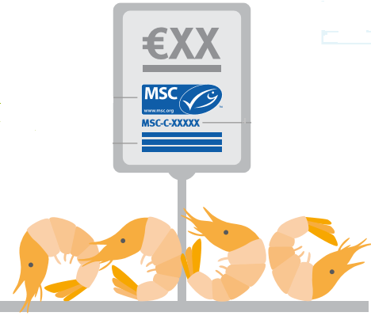
Nutzung des MSC-Siegels in Fischtheken
Auf jedem Preisschild müssen die drei folgenden Elemente abgebildet sein:
Das MSC-Siegel
Ihre Zertifizierungsnummer
Der Begleittext („Fisch mit diesem Zeichen stammt aus einer MSC-zertifizierten nachhaltigen Fischerei. www.msc.org/de“)
Alternativ können Sie auf dem Preisschild nur das Siegel abbilden, sofern Sie gut sichtbar im Thekenbereich ein Poster oder einen Aufsteller mit den drei oben genannten Elementen anbringen.
Notes:
Erklärung:
Die in einer Fischtheke gebotene Ware muss durch die oben genannten Elemente gekennzeichnet sein. Nur MSC-zertifizierter Fisch darf mit dem MSC-Siegel ausgezeichnet werden.
Bitte beachten Sie bei der Kennzeichnung außerdem Folgendes: Werden auch Fisch und Meeresfrüchte angeboten, die nicht MSC-zertifiziert sind, darf der Kunde nicht den Eindruck gewinnen, dass alle angebotenen Waren MSC-zertifiziert sind, sondern muss klar zuordnen können, welcher Fisch MSC-zertifiziert ist und welcher nicht.

Slide 33
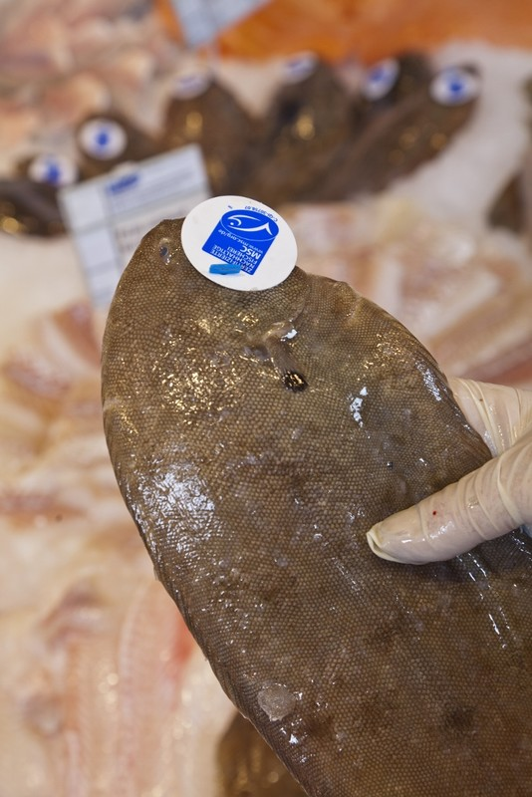

Nutzung des MSC-Siegels auf Fischclips
Auf jedem Fishclip müssen die vier folgenden Elemente abgebildet sein:
Angabe der Fischart
Das MSC-Siegel
Die Zertifizierungsnummer des Unternehmens, das den Clip am Fisch angebracht hat
Eine von 5 Versionen des MSC-Begleittextes (s. unten)
Notes:
Erklärung:
Soll ein ganzer Fisch mithilfe von Fischclips, Gummibändern oder ähnlichem als MSC-zertifiziert gekennzeichnet werden, muss folgendes beachtet werden:
Der Clip oder das Band müssen folgende Angaben enthalten: 1) den Namen der Fischart, 2) das MSC-Siegel, 3) die Zertifizierungsnummer des Unternehmens, das den Clip oder das Band angebracht hat, 4) eine Version des MSC-Begleittextes
Der Clip oder das Band müssen die Anforderungen des MSC an verbrauchsfertige und manipulationssicher verpackte Produkte erfüllen. Die Clips dürfen nur einmalig verwendet werden und es darf nicht möglich sein, diese zu entfernen.
Der Clip oder das Band müssen deutlich sichtbar am MSC-zertifizierten Produkt angebracht sein
Es muss eine der folgenden Versionen des MSC-Begleittextes auf dem Clip abgedruckt sein:
Option 1: Vielen Dank, dass Sie ein Produkt gewählt haben, das die weltweiten Richtlinien des MSC für nachhaltige Fischereien erfüllt. Gemeinsam wollen wir Fischbestände für die Zukunft erhalten. www.msc.org/de
Option 2: Dieses Produkt stammt aus einer Fischerei, die unabhängig nach den Richtlinien des MSC für eine beispielhafte und nachhaltige Fischerei zertifiziert wurde. www.msc.org/de
Option 3: Der/Die/Das XXXXXX (bitte Fischsorte angeben) in diesem Produkt stammt aus einer Fischerei, die unabhängig nach den Richtlinien des MSC für eine beispielhafte und nachhaltige Fischerei zertifiziert wurde. www.msc.org/de
Option 4: Dieser Fisch hat den globalen Nachhaltigkeitsstandard des MSC erfüllt. www.msc.org/de
Option 5: Aus einer MSC-zertifizierten nachhaltigen Fischerei. www.msc.org/de
Hinweis:
Mit Clips oder Ähnlichem versehene Fische oder Meeresfrüchte können von Einzelhandelsunternehmen als EndverbraucherInnenprodukte verkauft werden, ohne dass das Einzelhandelsunternehmen eine Zertifizierung nach dem MSC-Rückverfolgbarkeits-Standard benötigt. Das Unternehmen, das die Clips anbringt, muss auch die Lizenzgebühren an den MSC entrichten.

Slide 34
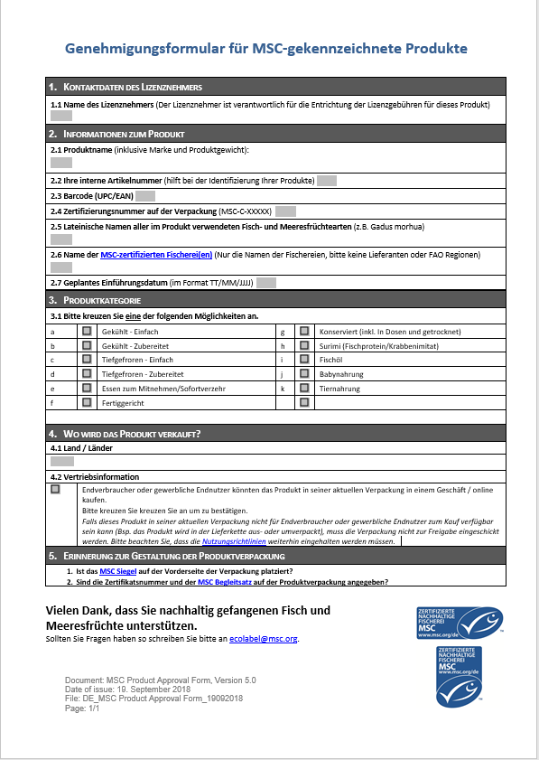
Anmeldung und Freigabe von Produkten mit MSC-Siegel
Füllen Sie das Genehmigungsformular für alle Fischarten, die mit dem MSC-Siegel gekennzeichnet werden sollen, komplett aus.
Senden Sie die Entwürfe der Speisekarten sowie Materialien für die Essensausgabe (z.B. Preisschilder/Aufsteller) zusammen mit dem Formular an den MSC unter ecolabel@msc.org.
Senden Sie das gestaltete Material für die Theken (z.B. Preisschilder/Aufsteller) zusammen mit dem Formular an den MSC unter ecolabel@msc.org .
Nach Erhalt aller Unterlagen bittet der MSC entweder um Anpassungen oder erteilt die Freigabe.
Der Verkauf von Produkten mit dem MSC-Siegel kann nach der schriftlichen Freigabe durch den MSC erfolgen.
Notes:
Erklärung:
Materialien für Fischtheken oder Restaurants/Essensausgabe:
Flyer, Aufsteller, Preisschilder: Hierfür hat der MSC ein „Genehmigungsformular“ entwickelt, das als Checkliste für das Unternehmen und den MSC dient (das Formular können Sie vom MSC unter ecolabel@msc.org erfragen). Alle MSC-zertifizierten Fischarten werden in das Formular eingetragen. Das Formular wird vollständig ausgefüllt und zusammen mit dem entwickelten Material per E-Mail an den MSC zur Freigabe gesendet. Nach erfolgter Freigabe können alle Materialien eingesetzt werden. Nur wenn eine neue Fischsorte verwendet wird, muss das Formular erneut eingereicht und diese Fischsorte angemeldet werden. Bei neuen Gerichten, die aus bereits angemeldeten Fischsorten zubereitet werden, müssen neue Materialien die das MSC-Siegel tragen erneut zur Freigabe eingereicht werden, nicht aber das Formular.
Kommunikationsmittel
Flyer, Webseite, Handzettel, Plakate etc: Diese müssen vor Drucken des Materials per E-Mail an den MSC geschickt werden. Mehr Informationen finden Sie hierzu auf der übernächsten Folie.
Wichtig ist auch, Ihren Zertifizierer zu informieren, wenn Sie neue Fischarten in Ihr MSC-Sortiment aufnehmen oder ein neuer Lieferant unter Vertrag genommen wird. Der Zertifizierer benötigt diese Informationen für das nächste Audit.
Alle MSC Formulare kann auch auf der Webseite runtergeladen werden: https://www.msc.org/de/msc-logonutzung

Slide 35
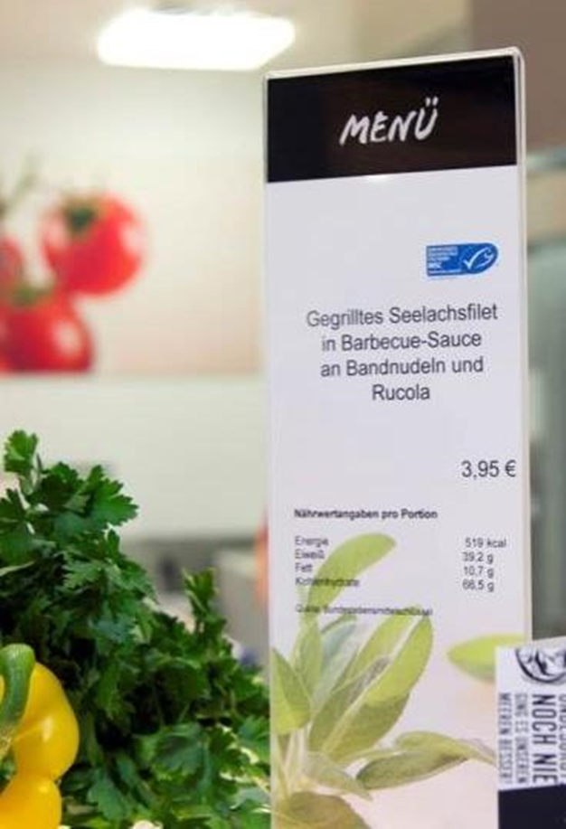
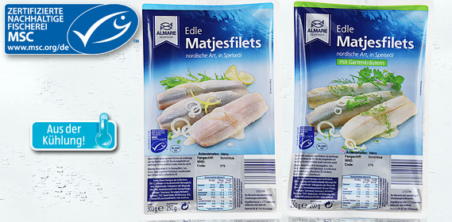
Freigabe von Kommunikations- und Werbematerialien
Senden Sie Handzettel, Anzeigen, Kataloge, Webseiten, etc., die das MSC-Siegel zeigen, vor dem Druck zur Freigabe an den MSC
Geben Sie an, wo und wann das Material verwendet werden soll
Wichtig: Sofern nicht alle verkauften Arten MSC-zertifiziert sind, vermeiden Sie den Eindruck, dass alle Fischwaren aus MSC-zertifizierter Fischerei stammen
Notes:
Erklärung:
Zu den Kommunikationsmitteln gehören zum Beispiel Handzettel, Anzeigen, Ihre Webseite oder Poster.
Die Kommunikationsmittel müssen vor ihrem Einsatz vom MSC freigegeben werden. Sie müssen vor Verwendung elektronisch an den MSC gesendet werden. Der MSC benötigt Angaben darüber, wann und wo das Material eingesetzt werden soll.
Die Materialien dürfen nicht den Eindruck vermitteln, dass Ihre gesamte Ware MSC-zertifiziert ist. Leser des Materials müssen eindeutig sehen können, welche Ware tatsächlich MSC-zertifiziert ist.
Nach Freigabe durch den MSC kann das Material verwendet werden.

Slide 36
Checkliste für die Nutzung des MSC-Siegels
  Kennzeichnung von Fisch und Meeresfrüchten mit dem MSC-Siegel:
  Es wird ausschließlich MSC-zertifizierter Fisch als MSC-zertifiziert ausgewiesen
  Alle Kennzeichnungen z.B. in Speise- und Menükarten oder an Fischtheken, die das MSC-Siegel zeigen, entsprechen den Nutzungsrichtlinien für das MSC-Siegel.
  Der MSC hat alle Materialien, die das MSC-Siegel tragen, freigegeben.
  Nutzung des MSC-Siegels auf Werbe- und Kommunikationsmaterialien:
  Alle Werbe- und Kommunikationsmaterialien (z.B. Preislisten, Poster, Flyer oder Aufsteller), die das MSC-Siegel tragen, entsprechen den Nutzungsrichtlinien für das MSC-Siegel.
  Nach der Freigabe durch den MSC können die Materialien an Ihrer Theke oder in der Speisekarte genutzt werden.
  Für beides gilt: sollen neue Materialien, die das MSC-Siegel tragen, erstellt oder neue Speisen als MSC-zertifiziert gekennzeichnet werden, wird das Prozedere wiederholt.
Notes:
Erklärung:
Dies ist eine Checkliste zum Überprüfen der Vorgaben für die Freigabe von Materialien mit MSC-Siegel. Sie können diese Mitarbeitern, die hiermit betraut sind, zur Verfügung stellen.

Slide 37
Module des Schulungsmaterials
1) Über den MSC
2) Der MSC-Umweltstandard für nachhaltige Fischerei
3) Der MSC-Lieferkettenstandard für Unternehmen
4) Das MSC-Siegel nutzen
5) Kommunikation Ihres MSC-Engagements
Notes:
Erklärung:
Die Präsentation besteht aus fünf Teilen:
Im ersten Teil werden der MSC, seine Arbeit und seine Ziele vorgestellt.
Im zweiten Teil wird der MSC-Umweltstandard für Fischereien erläutert.
Der dritte Teil informiert über den MSC-Lieferkettenstandard.
Im vierten Teil wird erläutert, worauf bei der Verwendung des MSC-Siegels zu achten ist.
Im fünften Teil werden Möglichkeiten und Materialien vorgestellt, die Ihr Unternehmen für seine Kommunikation einsetzen bzw. verwenden kann.
Die Teile 3 und 4 sind sehr wichtig für die MSC-Zertifizierung und Ihr Audit, da sie Informationen beinhalten, die im Tagesgeschäft umgesetzt werden müssen.

Slide 38
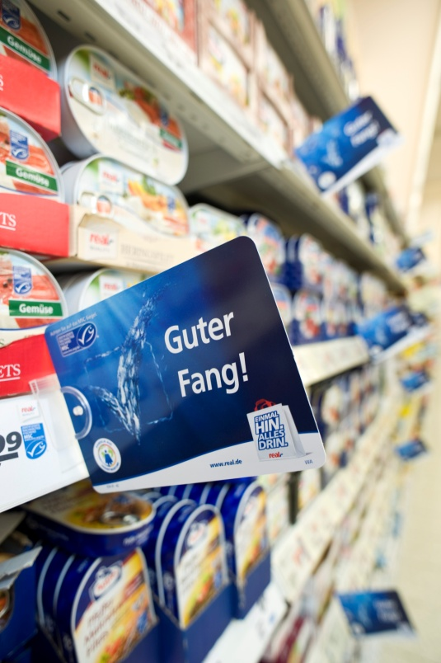
Kommunizieren Sie Ihr Engagement
Ob an Ihrer Fischtheke oder direkt am Regal, in der Speisekarte oder über Ihre digitalen Medien - zeigen Sie Ihr Engagement für eine nachhaltige Nutzung der Meere und den Schutz der wertvollen Ressource Fisch. Als Partnerunternehmen des MSC können Sie auf eine Vielzahl an Materialien zurückgreifen, die wir kostenlos zur Verfügung stellen!
MSC-Kampagnen: Der MSC entwickelt regelmässig 360° Kommunikationskampagnen und lädt Partner zum Mitmachen ein. Gemeinsam kommunizieren wir besser!
Ihre Kampagne: Planen Sie Ihre eigene Kampagne und wollen das MSC-Siegel hervorheben? Wir unterstützen Sie gerne mit unserem Wissen und unseren Erfahrungen bei der Entwicklung und Umsetzung. Sprechen Sie uns einfach an.
Kontakt unter: https://www.msc.org/de/marketingunterstuetzung

Slide 39
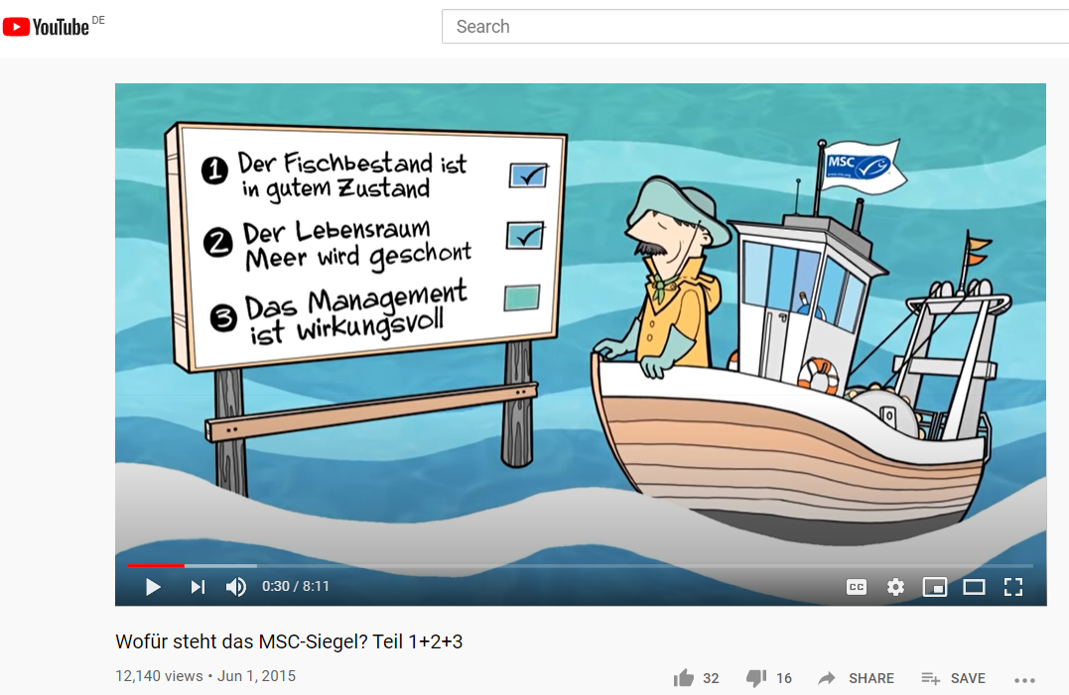
Videos zum Einbinden in Ihre Online-Kanäle
Der MSC kurz erklärt?
Ein Video sagt mehr als tausend Worte und wird von Konsumenten gerne angenommen, um sich einen Überblick zu verschaffen – nicht nur auf Ihrer Webseite.
Nutzen Sie dieses und viele weitere Videos auch auf Ihren Social Media Kanälen.
Videoclips verfügbar unter: https://www.youtube.com/channel/UCGclg1gC0vIwENOAn5WwlYA
Notes:
Erklärung:
Auf dem YouTube Kanal des MSC finden Sie viele Videos, die das MSC-Programm erklären und /oder zertifizierte Fischereien vorstellen. Drei kurze Videos erklären z.B. die Prinzipien des MSC-Umweltstandards für nachhaltige Fischerei.
Jedes der drei Videos dauert ca. 3 Minuten. Gemeinsam erklären die Videos also in ca. 9 Minuten auf einfache und auch für Laien verständliche Weise, welche Kriterien bei einer Fischerei-Zertifizierung nach dem MSC-Umweltstandard betrachtet werden und was das MSC-Siegel bedeutet.

Slide 40
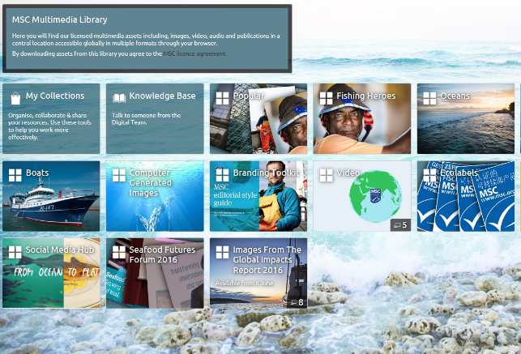
MSC Multimedia Library
Bildmaterial, Rezepte oder Logos?
Als Unternehmen mit einer gültigen MSC-Lizenzvereinbarung erhalten Sie kostenlose Vorlagen und Materialien zum Gestalten eigener Marketingaktionen – diese finden Sie in unserer Multimedia Library.
Wir unterstützen Sie in der Entwicklung und bei der Suche nach geeignetem Material für Ihre Marketingaktion.
Marketingmaterial zum kostenlosen Download: https://multimedialibrary.msc.org
Notes:
Erklärung:
Kostenlose Vorlagen und Materialien zum Gestalten eigener Marketingaktionen finden Sie in unserer Multimedia Library.

Slide 41
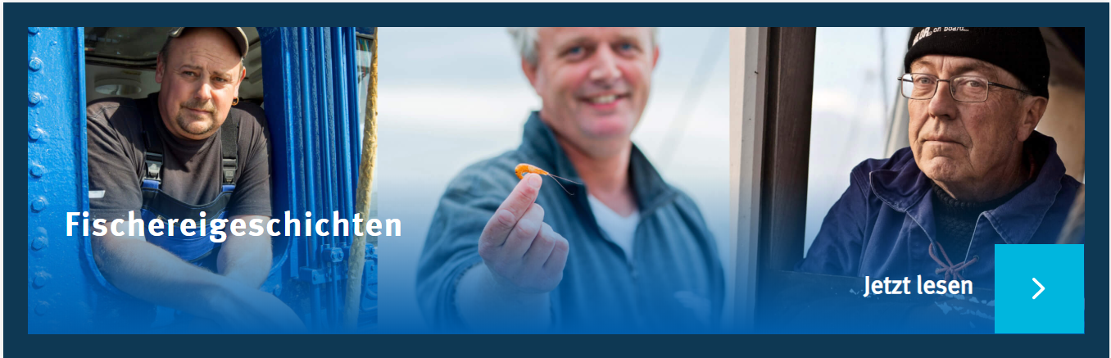
Fischereigeschichten
Storytelling? Das können wir!
Darf es etwas mehr Tiefgang sein? Nutzen Sie unsere Fischereigeschichten, um Nähe zu Ihren Kunde aufzubauen – eine gute Geschichte macht Ihr Produkt emotional erlebbar.
Fischereigeschichten: https://www.msc.org/de/fisch-nachhaltigkeit/fischereigeschichten
Notes:
Erklärung:
Eine gute Geschichte bewirkt mehr als die allermeisten Verkaufsargumente. Wer eine gute Geschichte über ein Produkt zu erzählen hat, macht es erlebbar. Und der MSC hat allerhand Geschichten zu erzählen bzw. die Fischer der zertifizierten Fischereien. Hinter jedem Produkt mit MSC-Siegel stecken eine Vielzahl authentischer und spannender Fischereigeschichten. Zertifizierte Fischer machen das MSC-Siegel für Verbraucher fassbar während so ein Siegel für sich alleine stehend eher fern und abstrakt ist. Geschichten bieten Erlebnisse und Identifikationsmöglichkeiten, einen echten Mehrwert, nicht nur für den MSC sondern auch für Sie als Siegelnutzer, indem die Produkte emotional aufladen und für Verbraucher interessant und anziehend machen. Mit Geschichten kann man ein Produkt für Verbraucher öffnen.

Slide 42
Vielen Dank für Ihre Unterstützung!
Ihr Kontakt:
Marine Stewardship Council
Schwedter Straße 9a
10119 Berlin
Deutschland
Tel: +49 (0)30 609 8552-0
berlin@msc.org
www.msc.org
@ Marine Stewardship Council 2023
Notes:
Erklärung:
Für weitere Fragen steht Ihnen das Team vom Berliner MSC-Regionalbüro gern zur Verfügung.

